Slide 1
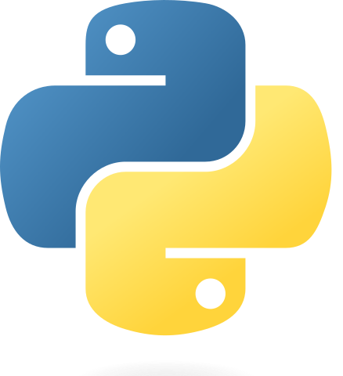
زبان برنامه نویسی پایتون
تولید محتوا: سهیل عظیمی

Slide 2
فصل صفر: برنامه نویسی

Slide 3
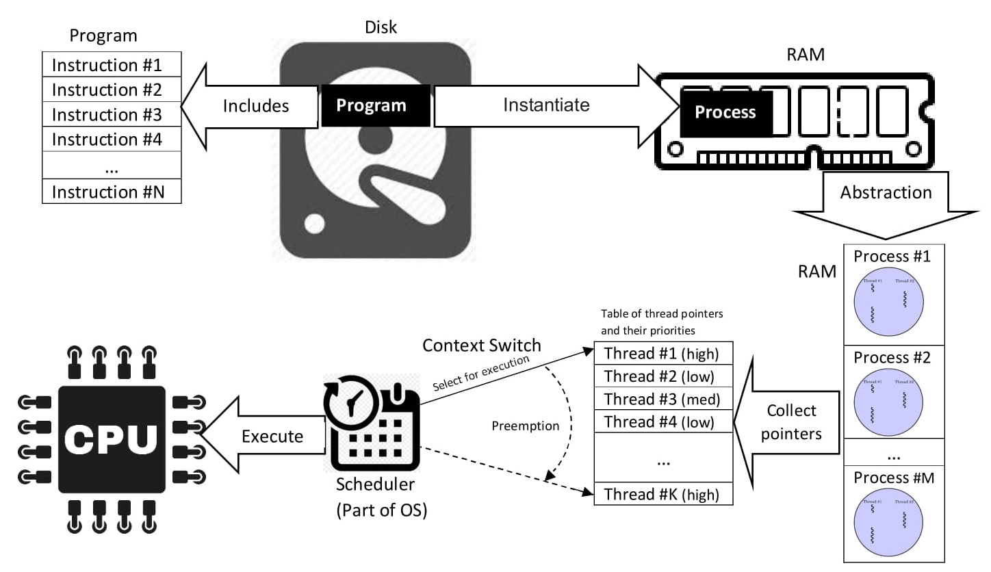
فصل صفر: برنامه نویسی
برنامه کامپیوتری
برنامه کامپیوتری، توالی یا مجموعه ای از الگوریتم ها یا دستورالعمل برای انجام یک کار مشخص آن را اجرا می کند.
کامپیوتر برای انجام کارهایش به برنامه نیاز دارد و معمولا هر برنامه را در یک واحد پردازش مرکزی اجرا می کند.
یک برنامه کامپیوتری دارای سورس کد است که برای انسان قابل درک است.

Slide 4
فصل صفر: برنامه نویسی
الگوریتم
مجموعه‌ای متناهی از دستورالعمل‌ها است، که به ترتیب خاصی اجرا می‌شوند و مسئله‌ای را حل می‌کنند. به عبارت دیگر یک الگوریتم، روشی گام به گام برای حل مسئله است.
ورودی 2و 3
خروجی 5
پردازش 2+3
قطعیت 2 یا 6 با 3 جمع شود!!
محدودیت شروع و پایان مشخص برای تمامی نتایج

Slide 5
فصل صفر: برنامه نویسی
حل مسئله
تکمیل شود

Slide 6
فصل صفر: برنامه نویسی
برنامه نویسی کامپیوتری
تکمیل شود

Slide 7
فصل صفر: برنامه نویسی
زبان برنامه نویسی
تکمیل شود

Slide 8
فصل صفر: برنامه نویسی
انواع زبان های برنامه نویسی
کامپایلر
مفسر
اسمبلر
تفاوت بین کامپایلر، مفسر و اسمبلر
مزایا و معایب کامپایلر و مفسر
تکمیل شود.

Slide 9
فصل صفر: برنامه نویسی
زبان های برنامه نویسی محبوب
تکمیل شود

Slide 10
فصل اول: مقدمه ای بر پایتون

Slide 11
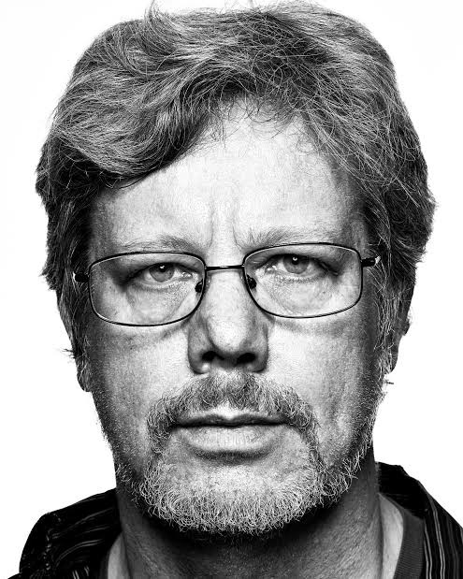
فصل اول: مقدمه ای بر پایتون
معرفی پایتون
یک زبان برنامه نویسی سطح بالا
فلسفه طراحی آن خوانایی بالای کد
طراحی شده توسط آقای خیدو فان روسوم (Guido van Rossum)
منشا نام گذاری پایتون برگرفته از گروه کمدی انگلیسی Monty Python
در اواخر دهه 1980 شروع به طراحی و در سال 1991 اولین نسخه منتشر شده است.
پایتون ورژن 2.0 در سال 2000 با قابلیت های جدید منتشر شده است.
پایتون ورژن 3.0 در سال 2008 با تغییرات نه تماماً سازگار با ورژن قبلی منتشر شده است.
این زبان برنامه نویسی متن باز (Open Source) است.

Slide 12
فصل اول: مقدمه ای بر پایتون
انواع پیاده سازی های زبان پایتون
CPython: پیاده سازی مرجع و استاندارد پایتون (بایت کد تولید شده توسط کامپایلر توسط ماشین مجازی با زبان C نوشته شده است.)
Jython: بایت کد تولید شده توسط ماشین مجازی جاوا اجرا می شود.
IronPython: بایت کد تولید شده توسط ماشین مجازی دات نت (.NET) اجرا می شود.
PyPy: با هدف سرعت اجرای بالاتر
Python Source Code
CPython Compiler
CPython Interpreter
CPython VM

